Slide 1

Vzorci in zaporedja
Zapis z izrazi s spremenljivkami

Slide 2
Kaj se bomo danes naučili?
CILJ IZ UČNEGA NAČRTA:
Učenci opazujejo vzorce, ugotovijo pravilo in ga zapišejo z algebrskim izrazom;

Slide 3
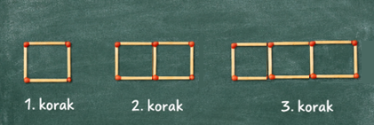
1. naloga
Oglej si zaporedje na sliki.
Nariši naslednji korak.
Napiši preglednico po korakih.
Zapiši algebrski izraz, ki ponazarja število vžigalic v n-tem koraku.

Slide 4
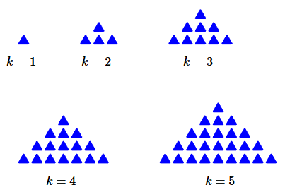
2. naloga
Po nekem pravilu so prikazani členi vzorca. Ugotovi pravilo in v preglednico v zvezku zapiši število trikotnikov vsakega člena v vzorcu. Koliko trikotnikov sestavlja k-ti člen vzorca?

Slide 5
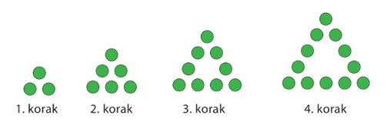
3. naloga
Koliko krožcev je v 5.koraku?
Izračunaj, koliko krožcev je v 10. koraku.
Zapiši algebrski izraz, ki ponazarja, koliko krožcev je v desetem koraku.

Slide 6
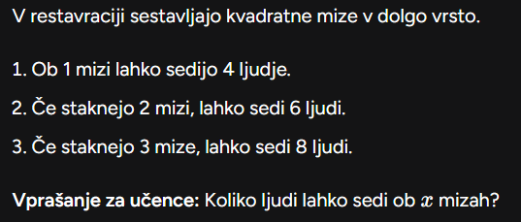
4. naloga

Slide 7
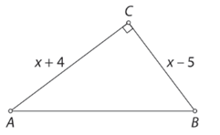
5. naloga
Zapiši in poenostavi izraz za ploščino pravokotnega trikotnika na sliki.

Slide 8
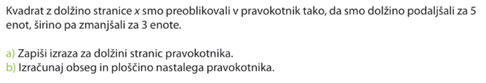
6. naloga

Slide 9
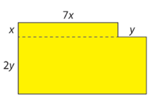
7. naloga
Zapiši in poenostavi izraza:
za obseg
za ploščino
lika na sliki.

